Slide 1





TODO SOBRE
LOS HUEVOS
JOSE LUIS
PASALAS TODAS TU

Slide 2
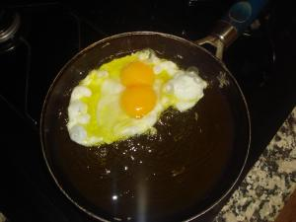
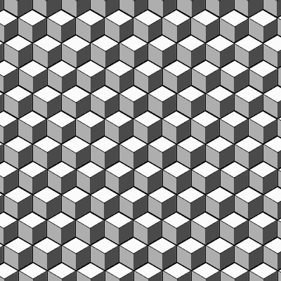

Slide 3
La mayoría de las personas tenemos conocimiento del huevo como alimento diario, para algunos infaltable en nuestra dieta diaria. Por su alto poder nutritivo y fácil preparación. Con estas y muchas propiedades mas de los cuales podemos encontrar bastante información navegando en la web.
El siguiente trabajo tiene por objeto hacer un análisis diferente a sus propiedades alimenticias. para abocarnos un poco mas a las propiedades físicas o visibles, como colores, tamaños, formas. y también algunas singularidades con respecto a las aves que las ponen. Los cuales podemos sustentar mediante algunas imágenes.

Slide 4
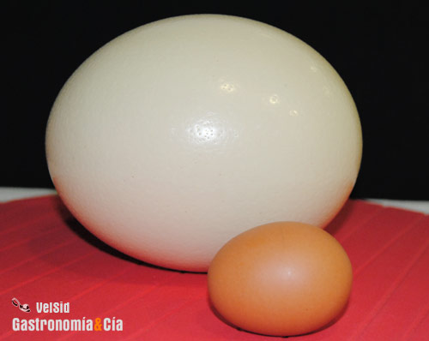
TAMAÑOS DE HUEVOS
El huevo mas grande
El huevo de avestruz es el huevo de mayor tamaño (en la actualidad), equivale aproximadamente a 20-24 huevos de gallina, dependiendo de su peso que puede oscilar entre 1 y 2 kilos. En la imagen podemos observar su dimensión en comparación a un huevo común de gallina.

Slide 5
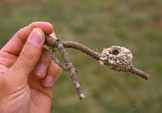
El huevo mas pequeño
Los huevos mas pequeños del mundo son del colibrí zunzuncito, que miden 11 x 8 mm y pesan sólo 5 gramos mientras que al lado derecho se muestra las dimensiones del nido con respecto a una mano. vemos que el nido es realmente pequeño.
que cabe en una pequeña ramita.

Slide 6
FORMA DE LOS HUEVOS
La forma de los huevos de las distintas especies de aves existentes ha resultado durante muchos años todo un misterio. Su forma parece variar de forma arbitraria de unas especies a otras, sin que fuese fácil encontrar parámetros que dieran sentido a esas formas. Intuitivamente, parece que lo más correcto es pensar que la forma de los huevos está directamente relacionada con la fisionomía del ave, así como de la posición que utilizan a la hora de poner los huevos. Dentro de la clasificación mas común tenemos: Esféricos, ovales, elípticos o piriformes.

Slide 7
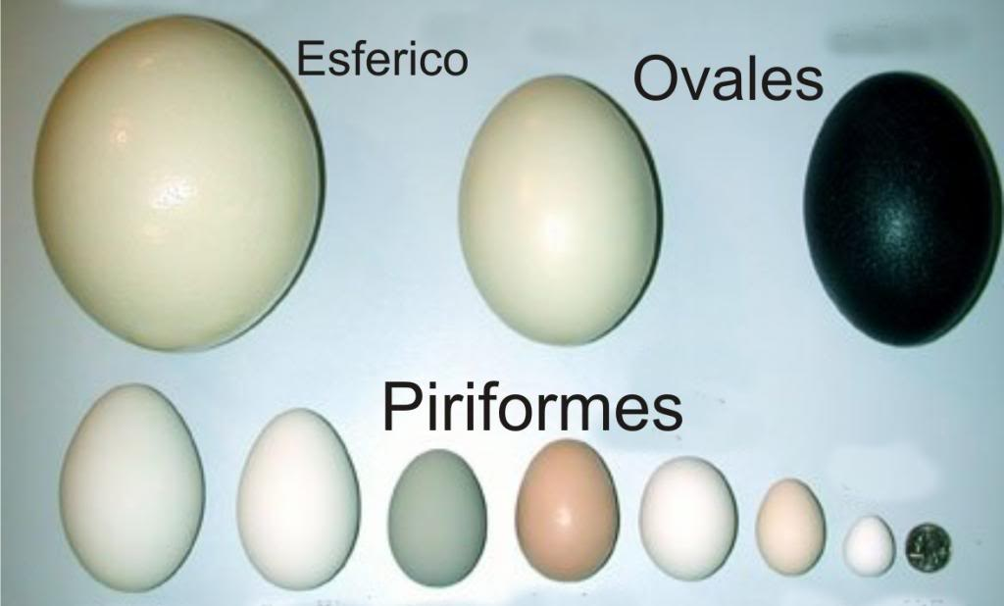

Slide 8
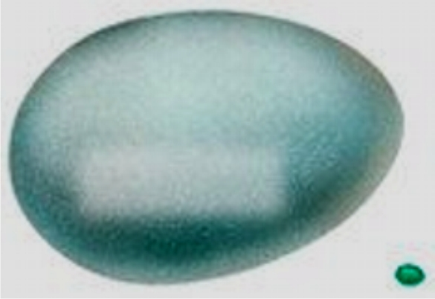
Análisis comparativo del huevo mas grande con el huevo mas pequeño.
El huevo de avestruz (el huevo más grande de todos los animales) caben 4,700 huevos de zunzuncitos. En la ilustración puedes ver la comparación un huevo de avestruz y un huevo de un zunzún.

Slide 9
En la imagen podemos observar el huevo del avestruz de forma casi redonda, que esta comprendido dentro de los huevos de forma esférica. Generalmente esta forma de huevos se da en las aves que anidan en los huecos, ya que la probabilidad de que los huevos roten o caigan son pocas. Dentro de los huevos de forma oval tenemos el huevo del Emú el huevo de color verde muy oscuro. y por otro lado los huevos piriforme(forma de pera) Las aves que anidan cerca de los riscos, tienen este tipo de forma, esto evita que el huevo salga rodando sin control y se rompa. En lugar de eso, el huevo gira en círculos hasta detenerse.

Slide 10
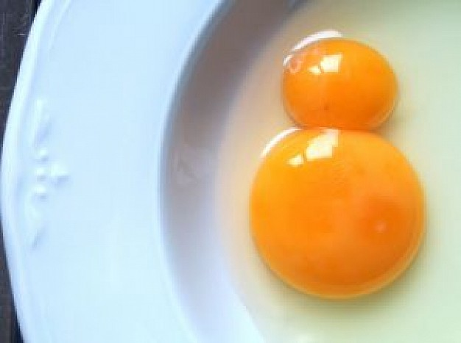

Slide 11
COLOR DE LO HUEVOS
Los huevos de las aves obtienen su color de los pigmentos que se adhieren al cascarón mientras están dentro de la madre. Los huevos que se detienen en el oviducto de la madre mientras se depositan los pigmentos salen manchados, así como los huevos que se mueven mientras ocurre el proceso salen rayados.
Las aves que hacen nidos en forma de copa, en los árboles, ponen huevos de color azul pálido y por mucho tiempo se pensó que esto era para simular el reflejo del sol sobre las hojas y así despistar a los depredadores. Los estudios recientes indican que el color de estos huevos es de poca utilidad porque, por lo general, los depredadores hallan el nido antes de ver los huevos.
Las aves que anidan en agujeros y las que se quedan inmóviles cuando sienten que acecha algún peligro, ponen huevos blancos o de color discreto, al igual que los patos y los gansos, que esconden sus huevos entre las plumas o los cubren con la vegetación cuando dejan el nido en busca de alimento.
El camuflaje de los huevos es mucho más sofisticado entre aves como el ave fría común. Sus huevos tienen manchas de colores que combinan con el entorno, lo que los hace difícil de localizar

Slide 12
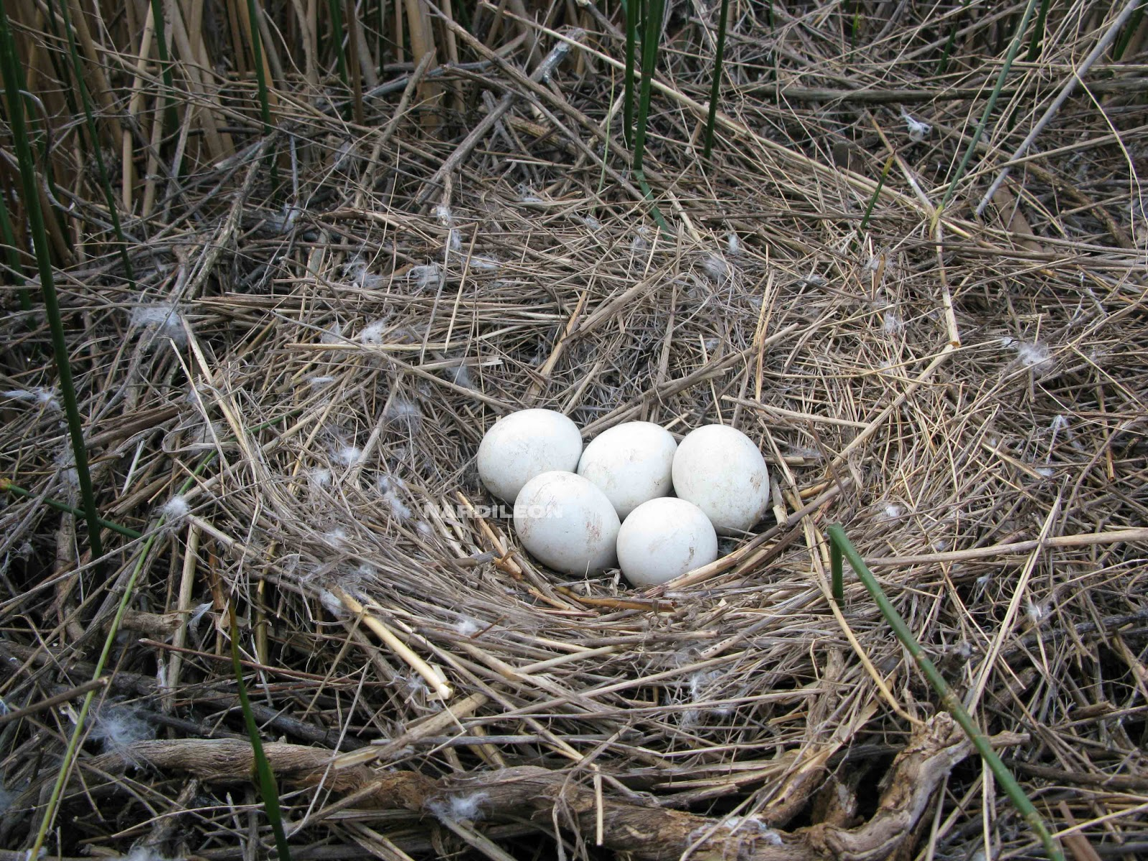
Huevos de aguilucho lagunero

Slide 13
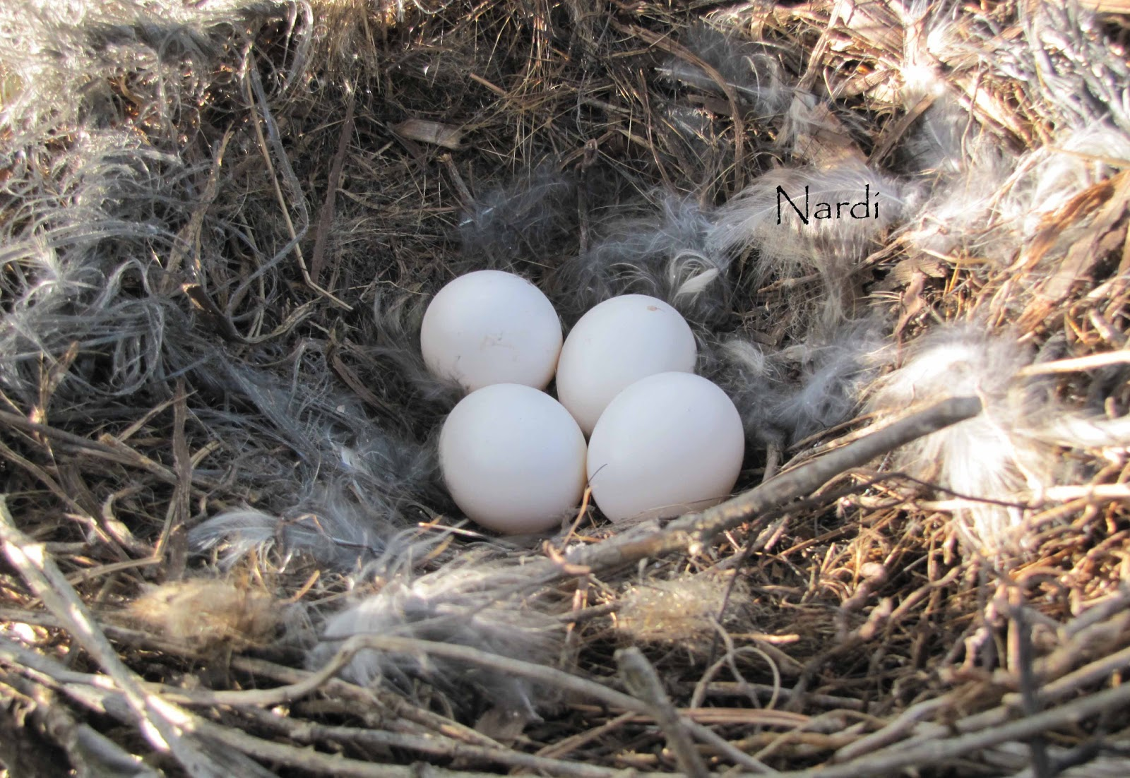
Huevos de Búho chico, de un color blanco casi transparente

Slide 14
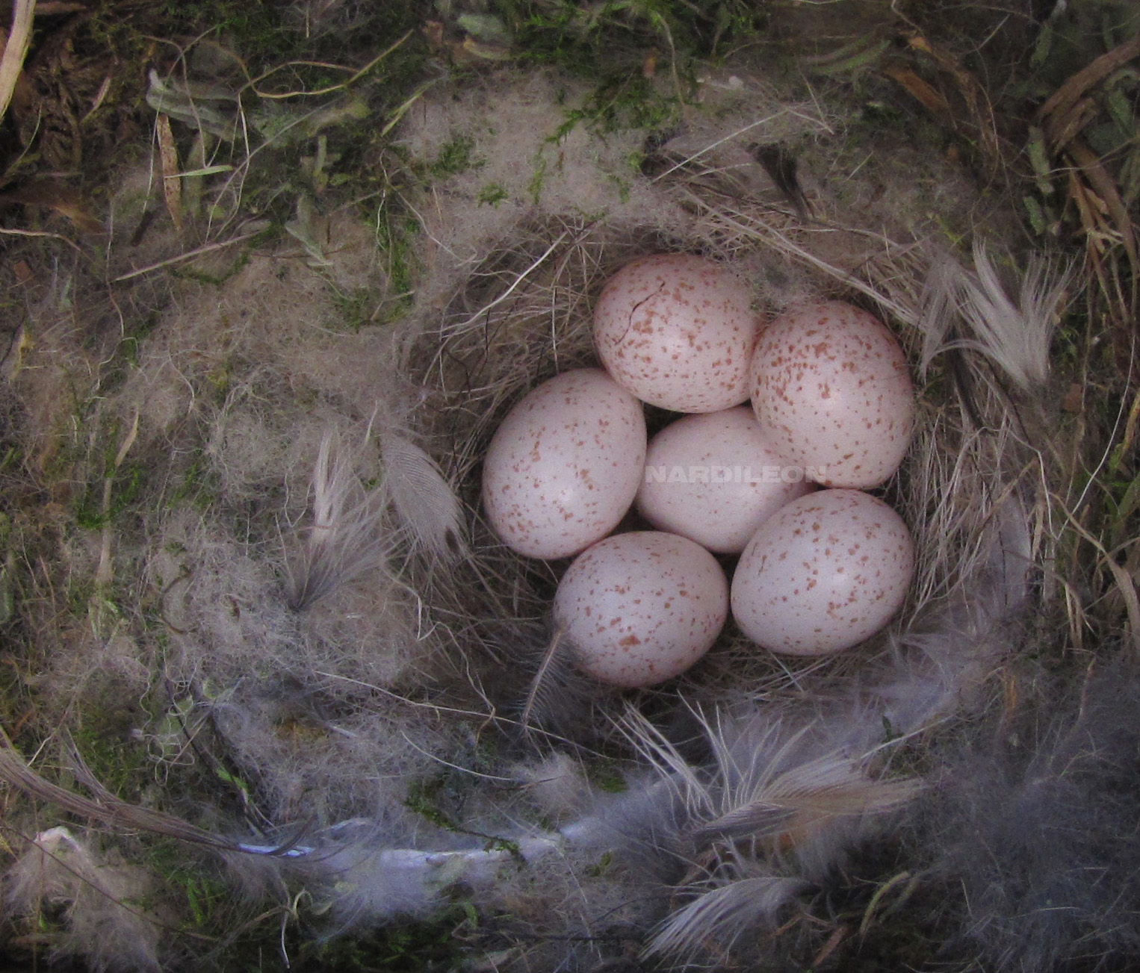
Huevos de herrerillo común. Color grisáceo con puntos rojos

Slide 15
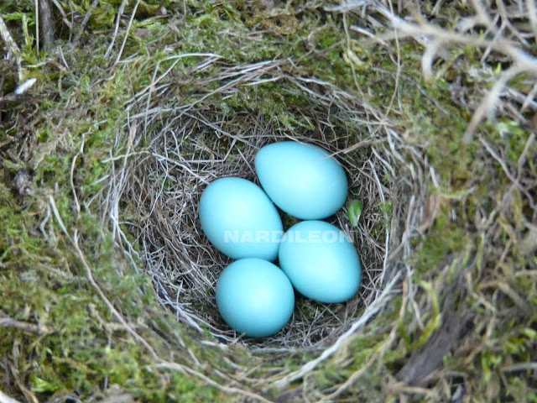
Los huevos azules del Acentor común. estos huevos Huevos azules son típicos de muchas especies de aturdidos y pequeñas aves que encuentran en lugares de sombra, ya sean arbustos o pequeños agujeros, el sitio ideal para anidar.

Slide 16
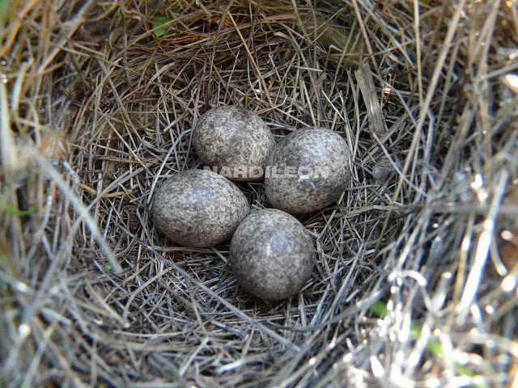
Huevos color tierra de la alondra común

Slide 17
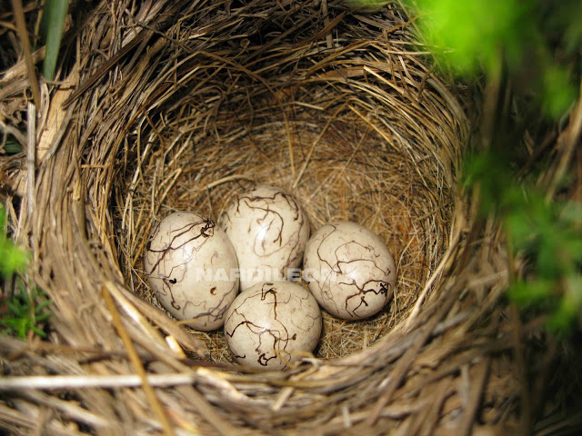
Huevos estriados para acentuar su camuflaje del Escribano Montesino

Slide 18
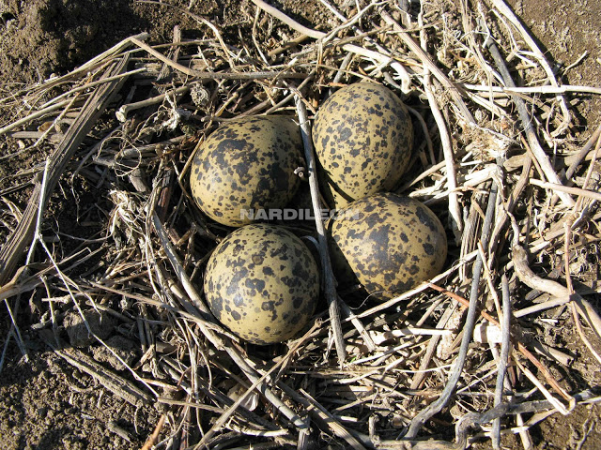
Huevos color beige con puntos plomizos como el avefría. estas aves que anidan en marismas, riberas o playas generalmente ponen huevos con manchas y de colores apagados, lo que les proporciona un tipo de camuflaje ideal ya que los nidos en muchas ocasiones son solo pequeñas depresiones en el suelo sin revestimiento de cobertura vegetal.

Slide 19
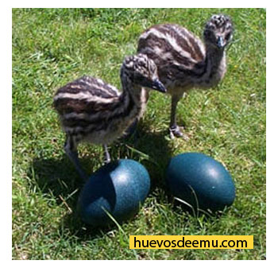
El color verde oscuro de los Huevos de Emu le da un hermoso contraste con la luz.

Slide 20
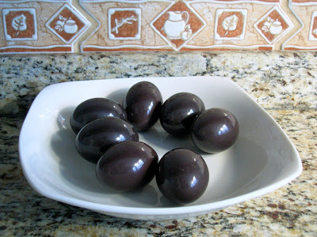
Quizás dentro de los huevos de color Bruñido azabache se encuentra el de la Perdiz

Slide 21
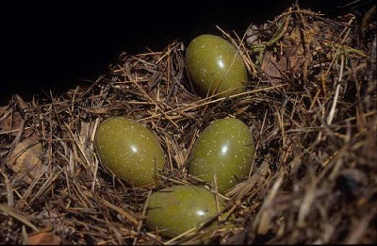
Huevos de Color verde oliva de la perdiz de puna. no tienen nada que envidiar a nadie su acabado es magnifico.

Slide 22
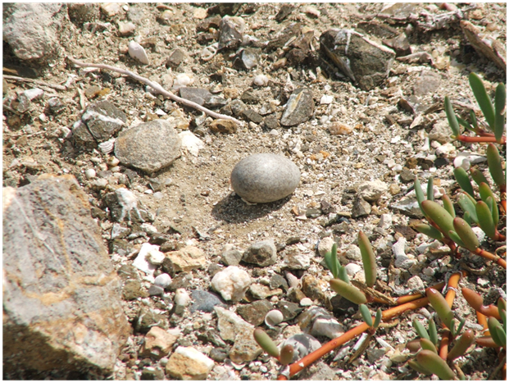
Huevos del querequeque. Esta avecilla pone sus huevos directamente en el suelo sin nido para que se puedan camuflar mejor.

Slide 23
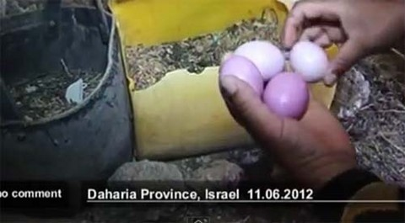
Un poco singular una gallina palestina que pone huevos color Morado

Slide 24
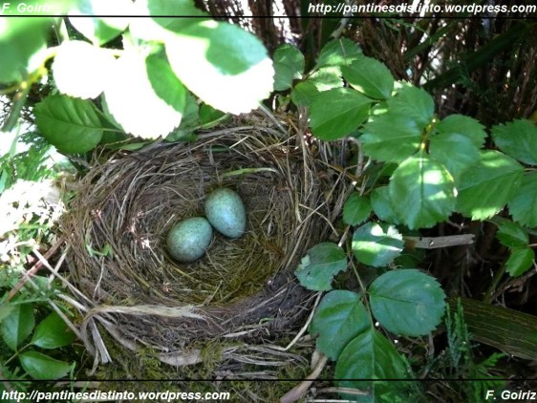
Huevos de Mirlo. Verde esmeralda con puntos grises un huevo muy peculiar

Slide 25
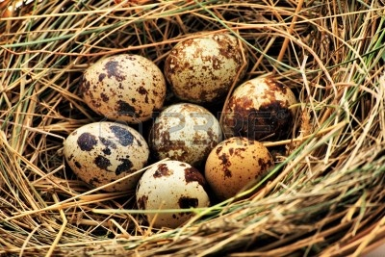
Huevos de codorniz común. Se observa una amplia gama de marrones en manchas grandes que cubren al huevo.

Slide 26
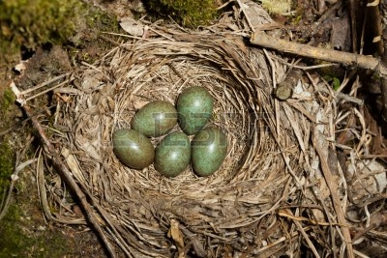
Huevos color verde con salpicaduras color ocre marrón del Turdus iliacus

Slide 27
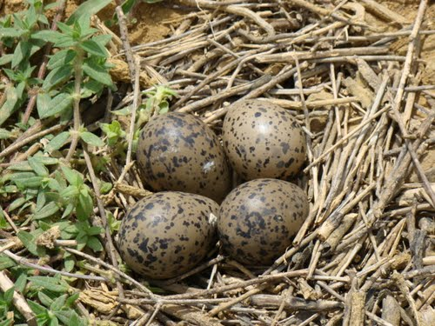
Excelente color cafe claro del Alcavaran

Slide 28
Huevos color verde con salpicaduras color ocre marrón del Turdus iliacus

Slide 29
HUEVOS QUE NO PERTENECEN AL ORDEN DE LAS AVES

Slide 30
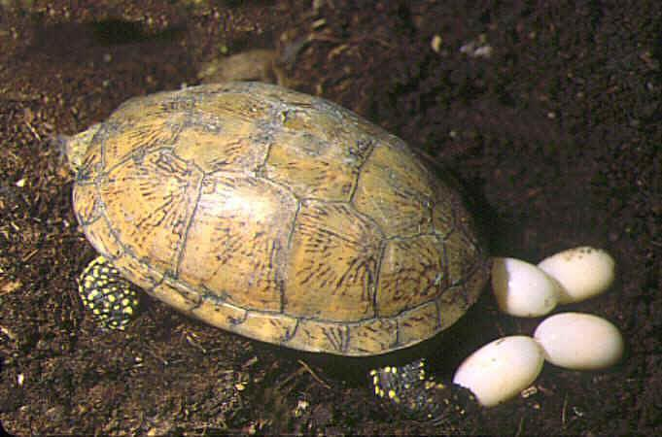
Huevos de tortuga Galápagos Europeo. Obsérvese la forma mas alargada que un huevo común de ave.

Slide 31
Huevos color verde con salpicaduras color ocre marrón del Turdus iliacus

Slide 32
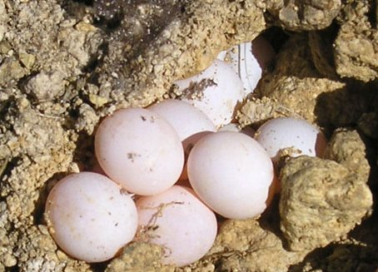
Hermosa diseminación de luz y color de los huevos de lagartija. Los reptiles fueron los primeros vertebrados que se adaptaron al medio terrestre, para lo cual adaptaron el proceso embrionario a unas condiciones distintas de las del medio acuático.

Slide 33
Huevos color verde con salpicaduras color ocre marrón del Turdus iliacus

Slide 34
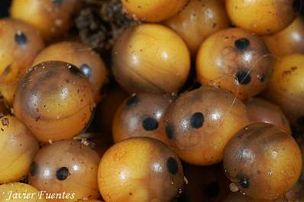
Huevos esféricos del Sapo Partero

Slide 35
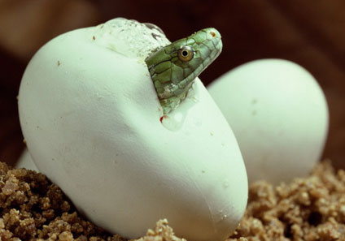
Huevos de serpiente. Observe la forma mas largada. Y la cabeza del reptil en plena eclosión.

Slide 36
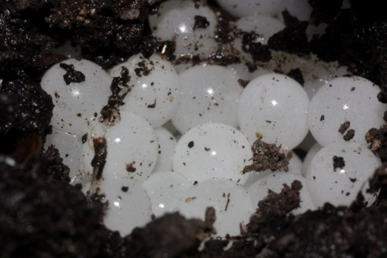
Huevos de caracol y su hermoso color marfil transparente.

Slide 37
En el reino animal existen todo tipo de rarezas. Pero hay algo que siempre sigue sorprendiéndome, y es la increíble variedad y aspecto de los huevos que depositan algunos animales ovíparos.

Slide 38
La mayoría de los tiburones y rayas ponen huevos de una forma muy extraña, ya que lo hacen mediante una especie de bolsa o cápsula fina hecha de colágeno que protege a los huevos. Algunos tiburones, como el tiburón de Port Jackson, depositan bolsas de huevos que están fijadas en la arena como rocas. Algunos huevos de tiburón contienen varios tiburones bebé (algo así como tiburones mellizos, o trillizos) que tienen la particularidad de ser agresivos entre sí, para que sólo el bebé más fuerte sobreviva.

Slide 39
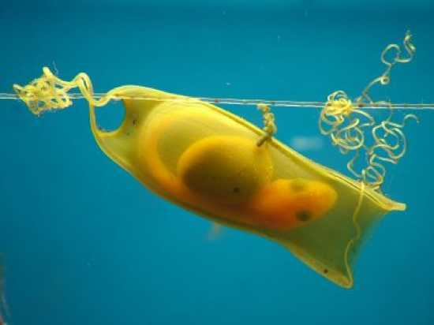

Slide 40
Los huevos de los insectos, por otro lado, al mismo tiempo que pueden llegar a ser realmente minúsculos, tienen formas y colores increíbles para camuflarse mejor. Algunos huevos se depositan en el agua, ya que los insectos recién nacidos están adaptados para pasar la primera parte de su vida para un ambiente acuático antes de emerger hacia la superficie del aire.

Slide 41
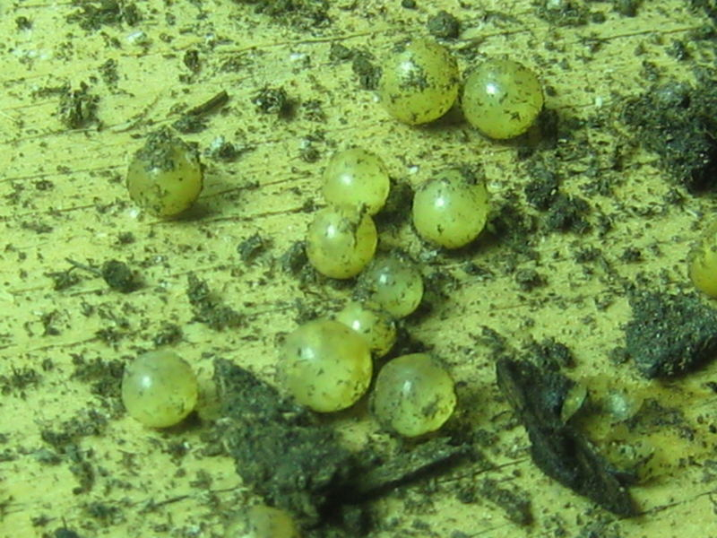

Slide 42
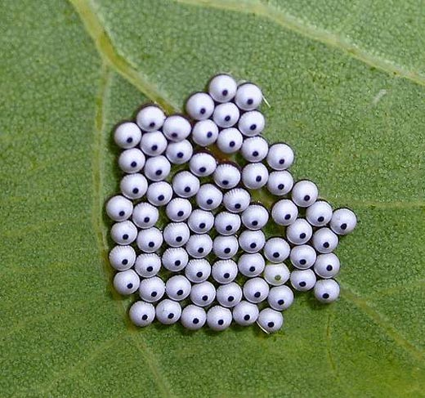

Slide 43
Muchos insectos se ocupan de cuidar sus huevos con mucha determinación, de una forma similar a las aves. Una vez depositados los huevos, algunas hormigas y termitas incluso regulan el control de la humedad y pH para un mejor desarrollo.

Slide 44
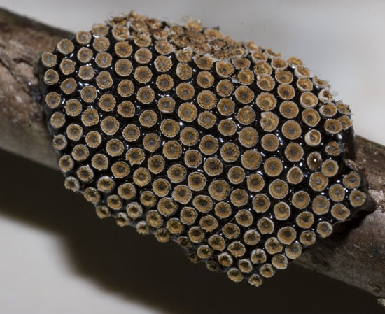

Slide 45
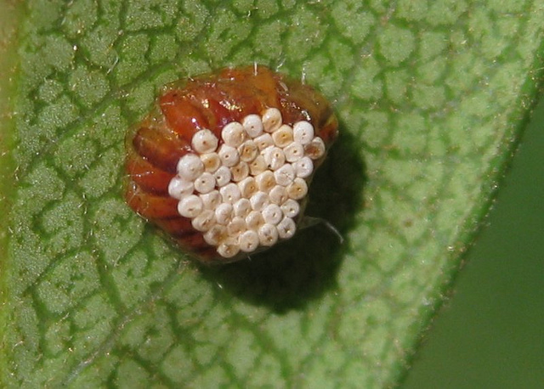

Slide 46
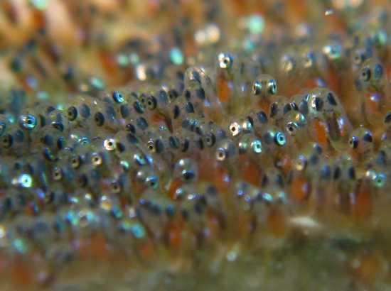

Slide 47
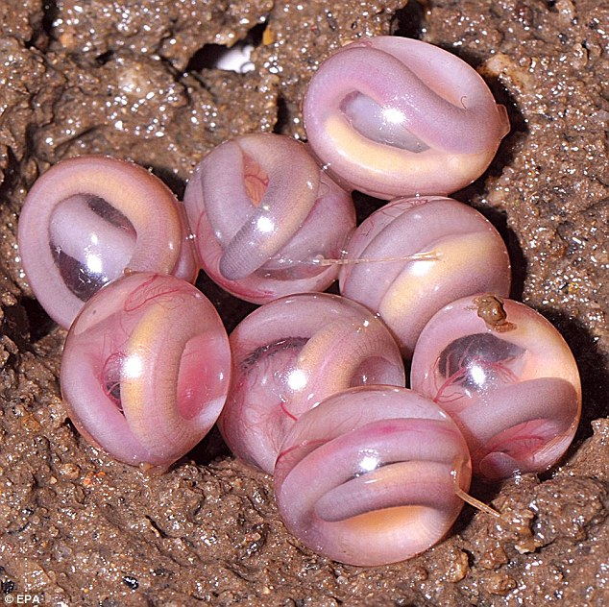

Slide 48
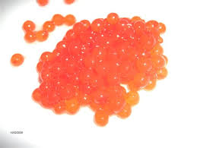
Huevos de pescado, el conjunto de estos huevos es denominado huevas. La hueveras son un producto muy conocido y apreciado dentro del aspecto culinario, dentro de ellos tenemos el caviar obtenido del Esturión

Slide 49
Huevos petrificados de Seudópodos. eran dinosaurios de enormes proporciones, los cuales exhibían un característico cuello largo, una cabeza pequeña, patas gruesas y una cola robusta. generalmente eran herbívoros estos huevos fueron ubicados en la Rioja argentina.

Slide 50
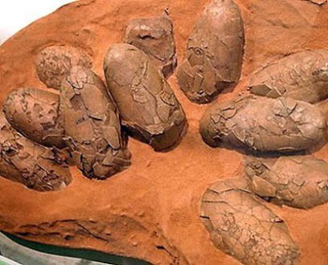

Slide 51
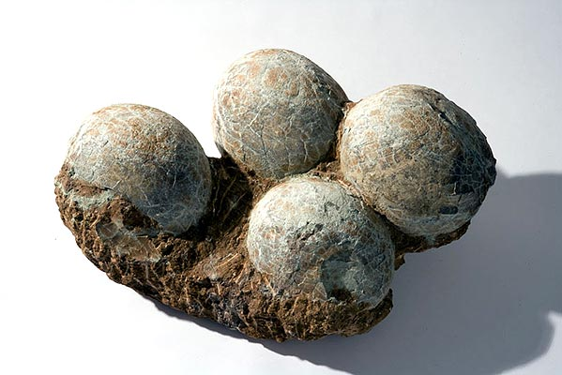
Huevos petrificados de dinosaurios

Slide 52
CURIOSIDADES DE LOS HUEVOS
¿Por qué hay huevos con dos yemas

Slide 53
Los huevos de dos yemas se forman cuando se producen dos ovulaciones al mismo tiempo. Estas ovulaciones múltiples, que son hereditarias, se producen en gallinas jóvenes que aún no han sincronizado su ciclo de puesta y también en estados de sobrealimentación, así lo publica el portal Perspectiva Ciudadana.

Slide 55
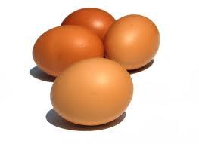
No podíamos dejar pasar.
Los huevos de gallina con su hermoso color pardo claro,
en sus diferentes
tonalidades,

Slide 56
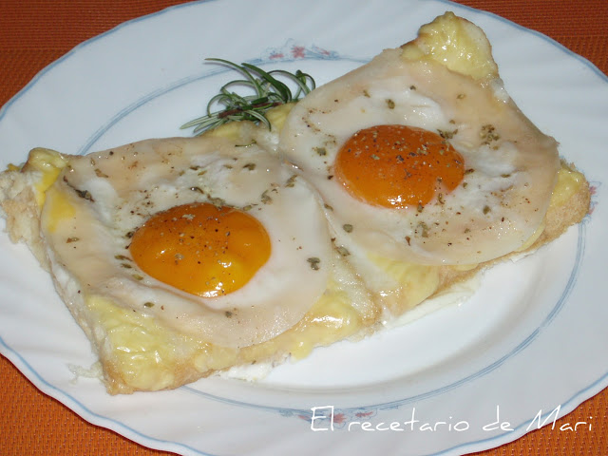
BUEN PROVECHO

Slide 57
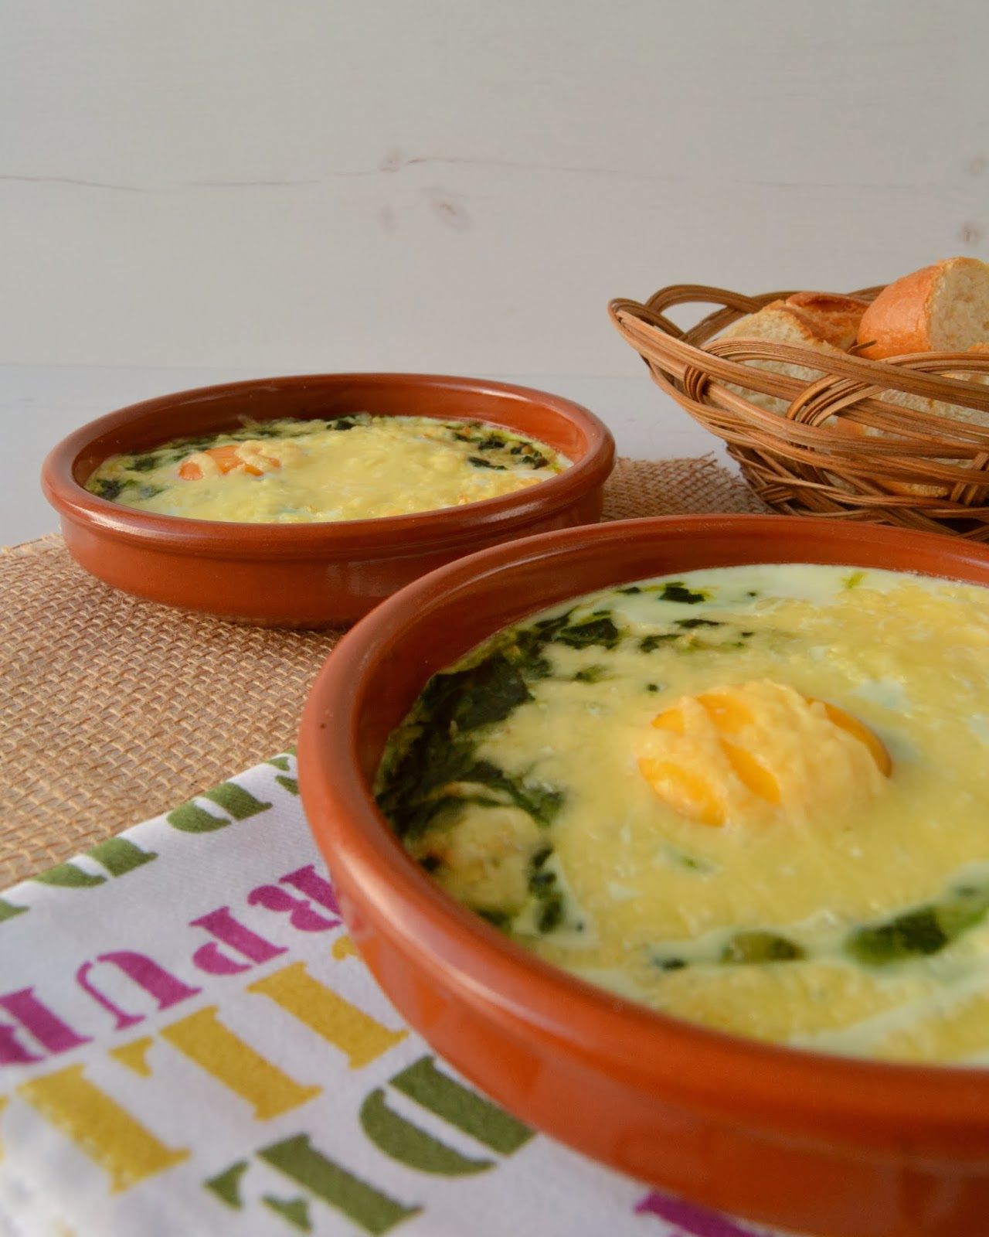

Slide 58
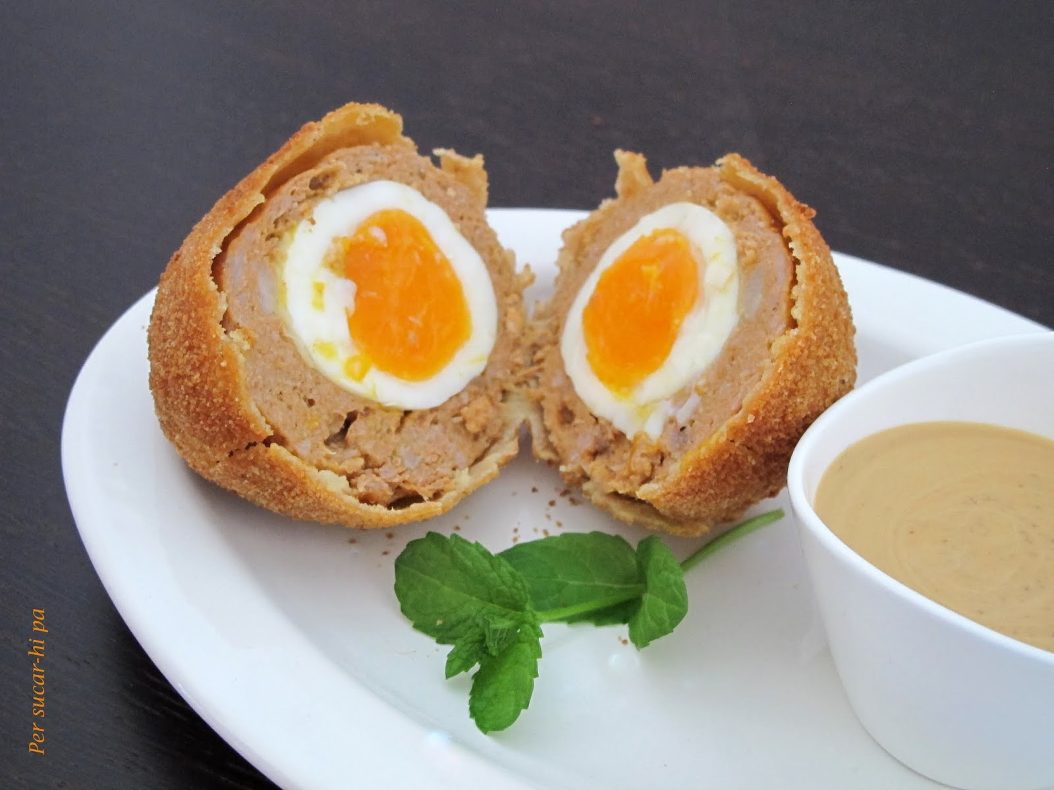

Slide 59
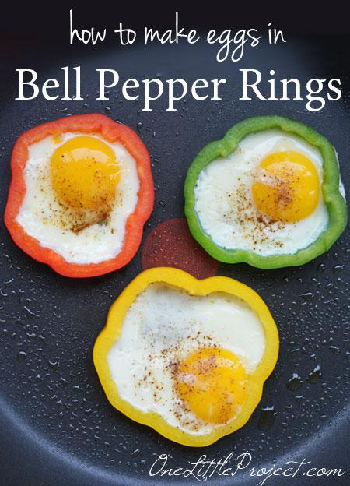

Slide 60
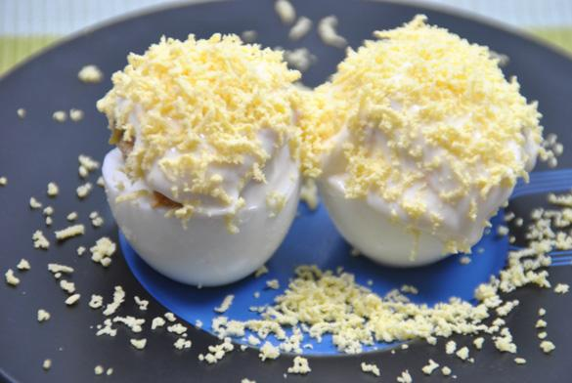

Slide 61
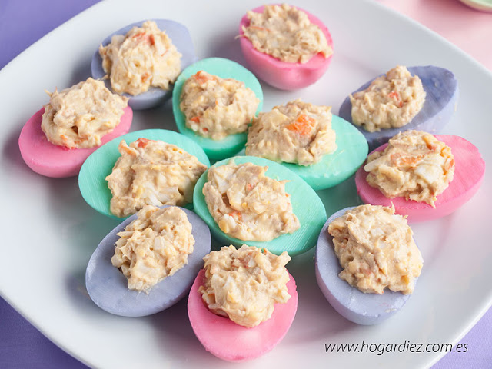

Slide 62
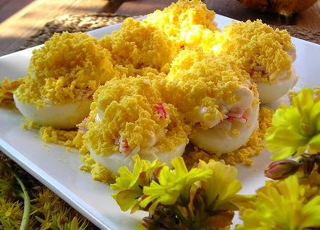

Slide 63
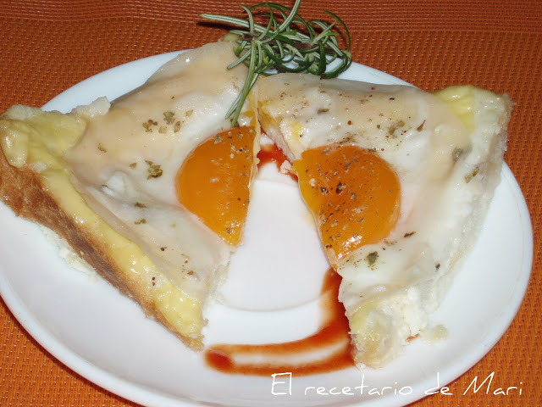

Slide 64
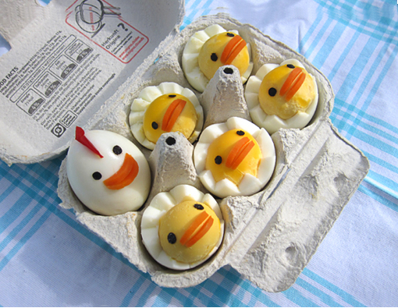

Slide 65

  UN FUERTE ABRAZO QUE TENGAS UN BUEN DIA
JOSE LUIS

Slide 66



Accede a la sección que desees desde aquí:
Propia Creación
De la Red
Dedicatorias | Fechas Especiales | Graciosos
Historia y Arte | Lugares | Musicales
Naturaleza y Ciencias | Política | Reflexión
Religiosos | Románticos | Salud
Dedicatorias | Fechas Especiales | Graciosos
Historia y Arte | Lugares | Musicales
Naturaleza y Ciencias | Política | Reflexión
Religiosos | Románticos | Salud
Si deseas recibir pps periódicamente en tu correo electrónico subscríbete aquí:

